Slide 1
南京历史·道德与法治卷
2019年-2021年
中考表现性试题展示及浅析
莲都区老竹民族学校 詹优
2023年11月9日

Slide 2
行业PPT模板http://www.1ppt.com/hangye/
一
整卷分析
二
试题评析
三
一点浅析

Slide 3
一
整卷分析
1.框架与概况
2.亮点与特色
道德与法治·历史合卷

Slide 4
一、整卷分析·框架与概况
中考卷（合卷）（2019-2021） | 分值 | 选择题 |  | 非选择题
 |  | 题数 | 分值 | 题数 | 分值
历史部分（开卷） | 60分 | 25小题 | 25分 | 3题 | 35分
道德与法治部分 （开卷） | 60分 | 15小题 | 30分 | 2题 | 30分
从呈现的整体框架看，总时长100分钟，两门学科分值各60分。其中，历史学科题目数量更多，道德与法治的题数更少，但每小题占分更大。

Slide 5
一、整卷分析·框架与概况
10/13
从试题概况看，题目辐射面广，突出学科基本概念和基础知识，侧重考查固定题型、重要专有名词、核心知识点，但也涉及高认知能力和创造性思维的考查。

Slide 6
一、整卷分析·亮点与特色
（1）体现素养立意，突出学识应用。
基于史料分析的题目（历史选择题部分）
年份 | 2019年 | 2020年 | 2021年
数量 | 17/25 | 15/25 | 18/25
史料+设问
历史学科注重基于史料实证、历史解释素养的基础知识的运用。

Slide 7
一、整卷分析·亮点与特色
基于时政新闻、生活素材的题目（道德与法治选择题部分）
年份 | 2019年 | 2020年 | 2021年
数量 | 12/15 | 12/15 | 13/15
新闻/生活情境+设问
道德与法治基于对时政新闻、生活现象的分析和问题解决的考查，培育政治认同、法治观念、道德修养、责任意识、健全人格素养的核心素养，引导学生关注新闻、关心社会、解决问题。

Slide 8
一、整卷分析·亮点与特色
（2）增设创意分值，指向发散思维
答案要点： ①我国国家机关必须全心全意为人民服务，所以国家制定的政策必须有利于百姓。 ②在当代中国，国家利益与人民利益是高度统一的，我们要将国家利益和人民利益紧密联系在一起，所以我国的政策要维护百姓的利益。 ③我国是人民民主专政的社会主义国家，国家的一切权力属于人民，国家尊重和保障人权，所以我国制定有利于百姓的政策才能符合上述宪法原则。 【评分说明：本题共9分；考生如从其他角度回答，言之有理，即可酌情给分；本题另增设创意分1分】
试题分析：
非选择题如南京2019年法治卷16题，素材选择常见的两则社会现象，第2问还增设创意分，不局限于教材的相关知识，属于非限制性应用型表现题，留有1分的空间，对于学生发散思维的培育有可视化的激励作用。

Slide 9
二
试题评析
立意高远、情境真实、任务复杂、表现多元

Slide 10
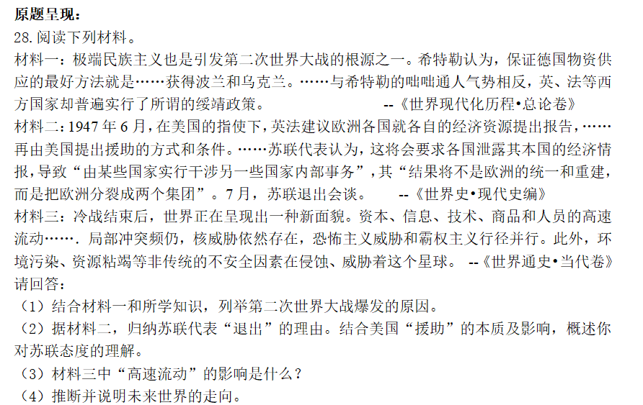
二、试题评析·历史部分
1.立意高远。
本题第4问其实是对人类社会历史发展规律的考查，体现唯物史观核心素养；此外，基于二战推断世界的走向，有利于引发学生对和平的向往和对当今世界存在的不稳定因素的思考，对今天也有现实意义，有助于培养学生热爱祖国，放眼世界的家国情怀；再次，前三问都是基于对材料的分析和解读，体现了历史解释的核心素养，对历史思维的考查还是比较重视。立意较为综合。
2020年·南京历史

Slide 11
二、试题评析·历史部分
2020年·南京历史
二、任务复杂。
本题的前三问主要是要求学生能从对应的材料中获取信息，考查学生的归纳和概括、分析问题的能力。第4问的推断并说明未来世界的走向基于材料的综合分析和对当今时代的局势认识，属于整合的学科化情境，因此具有一定的探究性。

Slide 12
二、试题评析·历史部分
2020年·南京历史
三、表现多元。
第４问请学生推断并说明未来世界的走向，这也是一道开放性的试题，学生可以根据材料和所学知识推断预测方向。由题目可知，人类经历了二战、美苏冷战，现在的趋势则是世界多极化和经济全球化，但存在很多不稳定因素，因此观点多元、论证多元。
（4）
观点一：走向和平与发展。相互依存，休戚与共；惨痛的历史教训；推动和平与发展的力量不断壮大；合作、对话成为常态。
观点二：和平与冲突并存，发展与危机并存。面临着不确定因素。霸权主义（单边主义）、强权政治横行；存在诸多不安全因素；资源问题、环境问题等。（任答一种均可）
材料四：世界局部冲突示意图+资源环境问题图
意图：1.培养放眼世界的时政意识；
2.提高从图中获取信息的能力；
3.增强学科综合和图文综合。

Slide 13
二、试题评析·道德与法治部分
2020年·南京道德与法治
一、立意高远。
本试题题目通过小文法律学习的摘录，考查人民代表大会制度、全国人民代表大会的职权、社会主义核心价值观等，需要学生分析材料并综合运用基础知识作答；思维发散，涉及多角度多方面，考查政治认同、法治观念，道德修养、健全人格核心素养、责任意识核心素养。立意较为综合。
（本题增设创意分）

Slide 14
二、试题评析·道德与法治部分
2020年·南京道德与法治
二、情境真实。
本题围绕《民法典》学习的大情境的背景下设计了小文摘录的“学习笔记”和“感兴趣的法律条文”的具体场景，这是模拟学生学习法律的过程，比较接近现实生活，有利于引导学生在日常生活中通过学习笔记和摘录条文的方式去接触和理解新法律，具有实践性的引导作用。
（本题增设创意分）

Slide 15
二、试题评析·道德与法治部分
2020年·南京道德与法治
三、表现多元。
本题（1）需要分层解读材料，联系其与课本知识的结合点作答，角度多样。（2）第二问后半问考查青少年如何践行社会主义核心价值观，增设创意分，所以这一问不局限于教材的相关知识，因此这里属于非限制性应用型表现题。学生可以有更多的发散思维。
这里材料没有深入挖掘，脱离材料也可作答。
（2）社会主义核心价值观。①培育和践行社会主义核心价值观，要与日常生活紧密联系起来，做到落细、落小、落实；②青少年要自觉做到勤于学习、敏于思考，注重修养、勇于实践，明辨是非、善于选择，认真做事、踏实做人。
综合运用基础知识作答，做到准确无误；思维发散，多角度多方面作答。
（本题增设创意分）

Slide 16
三
一点浅析
情境
核心
表现性试题
表现性评价
表现性任务
任务

Slide 17
1.试题如何更趋向于表现性评价？实践性、探究性、开放性、综合性
（1）改情境
“小文以《民法典》的学习为契机收集了一些相关知识，并制作了一张法治宣传画报。请你一起帮助完善。”
意图：引导学生绘制主题画报可以从历史、典型法律、以案释法、学法启示等角度切入设计和排版，强调的学生实践能力的提高。

Slide 18
1.试题如何更趋向于表现性评价？实践性、探究性、开放性、综合性
（2）改任务
【板块一：中外法律知多少】
材料：以年代尺形式，呈现部分中西方的法律图片及部分名称
·我来介绍 请将年代尺上相应的法律补充完整并选择其一简要介绍。
【板块二：一图看明《民法典》】
材料：展示《民法典》诞生示意图
·我来解说 从中我们看到……
【板块三：知法守法我先行】
材料：两幅违法行为的漫画（高空抛物、遛狗、邻里纠纷等）+法律链接
·我来评析 任选一幅漫画运用法律的相关知识进行劝导。
意图：板块内容涉及历史和法治学科，指向考查内容在学科内和学科间的融合及任务的综合，强调思维的综合应用品质；
意图：涉及材料的分层解读，过程方法和结论的多元性，强调思维的广度和深度；
意图：指向思考与解决社会生活实践问题，同时有一定的选择余地。

Slide 19
2.常态教学如何更适应表现性评价？实践性、探究性、开放性、综合性
社会热点链接教材知识、
教材知识解说周边生活
（时政播评、时政述评）
给予学习支架，
用任务驱动取代碎片问答
（微项目化学习、议题式学习）
创设真实情境，给予多元评价
（参考课程标准教学提示）
聚焦教学关键问题、概念性知识
（大单元教学）
研题
研课

Slide 20
岁月让人沉淀
汇报人：詹优
感谢您的倾听

